Slide 1
資料2-1
大阪府人口ビジョン（骨子案）
～ 人口減少・超高齢社会における持続的な発展をめざして ～
平成27年6月
大 阪 府

Slide 2
目 次
・・・・・・・・・・・・・・・・・・・・・・・・・・・・・・・・・・・・・・・・・・・・・・・・・・・・・・・・・・・・・・・・・・・・・・・・・・・・・・・・・・ 3
・・・・・・・・・・・・・・・・・・・・・・・・・・・・・・・・・・・・・・・・・・・・・・・・・・・・・・・・・・・・・・・・・・・・・・・ 6
１．はじめに
２．大阪府の人口の潮流
(1) 総人口
(2) 自然増減
(3) 社会増減
(4) 地域別の人口の推移
(5) 世帯数と世帯構成の変化
(6) その他
３．人口減少・超高齢社会の影響
４．基本的な視点・取組みの方向性・人口の将来展望
・・・・・・・・・・・・・・・・・・・・・・・・・・・・・・・・・・・・・・・・・・・・・・・・・・・・・・・・・・・・・・・・・・・・・・・・・・・・・・・ 7
・・・・・・・・・・・・・・・・・・・・・・・・・・・・・・・・・・・・・・・・・・・・・・・・・・・・・・・・・・・・・・・・・・・・・・・・・・・・・ 10
・・・・・・・・・・・・・・・・・・・・・・・・・・・・・・・・・・・・・・・・・・・・・・・・・・・・・・・・・・・・・・・・・・・・・・・・・・・・・ 13
・・・・・・・・・・・・・・・・・・・・・・・・・・・・・・・・・・・・・・・・・・・・・・・・・・・・・・・・・・・・・・・・・・・ 16
・・・・・・・・・・・・・・・・・・・・・・・・・・・・・・・・・・・・・・・・・・・・・・・・・・・・・・・・・・・・・・・・ 18
・・・・・・・・・・・・・・・・・・・・・・・・・・・・・・・・・・・・・・・・・・・・・・・・・・・・・・・・・・・・・・・・・・・・・・・・・・・・・・・ 19
・・・・・・・・・・・・・・・・・・・・・・・・・・・・・・・・・・・・・・・・・・・・・・・・・・・・・・・・・・・・・・・・ 22
・・・・・・・・・・・・・・・・・・・・・・・・・・・・・・・・・・・・・・・・・・・・・・・・ 24

Slide 3
１．はじめに
3

Slide 4
１．はじめに
○ 日本は今、「人口減少時代」に突入しています。
○ 「まち・ひと・しごと創生長期ビジョン」（平成26年12月）では、人口減少は「静かなる危機」と呼ばれており、日々の生活においては実感しづらいものの、このままでは、我が国の人口は急速に減少し、その結果、将来的には経済規模の縮小や生活水準の低下を招き、究極的には国としての持続性すら危うくなると警告しています。
○ 大阪府においても、「大阪府人口減少社会白書」（平成24年3月策定。平成26年6月修正）では、府の総人口は2010年の887万人をピークに減少し、30年後の2040年には、750万人程度（137万人の減）となることが予想されています。
○ また、東京一極集中の影響は、大阪府にも大きく及んでおり、東京圏への転出超過(2010～2014年の5年間で37,902人)の状況が続いています。経済機能等の流出ともあいまって大阪の活力低下を招いているとの指摘もあります。
○ 国の長期ビジョンでは、今後めざすべき将来の方向を「将来にわたって「活力ある日本社会」を維持する」と位置づけ、その実現には人口減少に歯止めをかけることが必須であるとしています。
○ 若い世代の就労・結婚・子育ての希望が実現すると、出生率が1.8程度の水準まで向上する（1.8はOECD諸国の半数近くの国で実現している水準）ことが見込まれます。
○ このため、2020年に出生率が1.6程度、2030年に1.8程度まで向上し、2040年に人口置換水準である2.07が達成されれば、2060年に総人口1億人程度を確保できるとしています。
○ また、「人口の安定化」と「生産性の向上」が実現するならば、2050年代の実質GDP成長率は1.5～2％程度の維持が可能としています。
4

Slide 5
１．はじめに
○ 国の長期ビジョンでは、今後の基本的視点として、
① 「東京一極集中」の是正
② 若い世代の就労・結婚・子育ての希望の実現
③ 地域の特性に即した地域課題の解決
を掲げ、取組みを進めることで、将来的に人口構造そのものを変えるとともに、今後数十年間は人口減少が避けられないことから、人口減少社会に対応した効率的かつ効果的な社会システムを再構築することが重要としています。
○ 大阪府においても、国の長期ビジョンや人口減少白書をベースに、一定の条件の下で人口の将来展望を見通し、それを踏まえて着実に取組みを進めていくことが求められています。
○ このビジョンでは、2015年（平成27年）から2060年（平成72年）までを視野に入れつつ、2040年（平成52年）※を見通しています。
※ 国立社会保障・人口問題研究所の都道府県別人口推計データが2040年（平成52年）までであるため。
5

Slide 6
２．大阪府の人口の潮流
6

Slide 7
２．大阪府の人口の潮流
（1）総人口 ■人口総数の推移
○ 大阪府の人口は2010(H22)年10月の国勢調査では887万人と、2005(H17)年の同調査から約５万人増加しました。しかし、今後は減少期に突入し、2040(H52)年には750万人となり、2010(H22)年からの30年間で137万人の急激な減少が見込まれています。
○ この傾向が続くと、2060(H72)年には、600万人程度まで減少する可能性があります。
  出典：2010(H22)年までは総務省「国勢調査」。将来推計については、大阪府「大阪府の将来推計口の点検について」（H26.3）における大阪府の人口推計（ケース２）
  を基に、府試算。
7

Slide 8
２．大阪府の人口の潮流
（1）総人口 ■人口総数の推移
○ 高齢者人口の割合は年々増加し、2040(H52)年には、全体の35.9％を占めると見込まれます。一方、生産年齢人口の割合は、減少を続け、2040(H52)年には、2010(H22)年の64.4％から54.5％まで減少し、年少人口の割合は、全体の1割未満の9.6％にまで減少すると予測されます。
●生産年齢人口
*2010年から30年間で156万人減少
*割合は64.4％から54.5％へ
▲高齢者人口
*2010年から30年間で７３万人増加
*割合は22.4％から35.9％へ
◆ 年少人口
*2010年から30年間で45万人減少
*割合は13.3％から9.6％へ
  出典：2010(H22)年までは総務省「国勢調査」。将来推計については、大阪府「大阪府の将来推計口の点検に
  ついて」（H26.3）における大阪府の人口推計（ケース２）を基に、府試算。
人口構成の変化
8

Slide 9


２．大阪府の人口の潮流
（1）総人口 ■人口構成の変化
○ 高齢者人口の割合は年々増加し、2040(H52)年には、全体の35.9％を占めると見込まれます。一方、生産年齢人口の割合は、減少を続け、2040(H52)年には、2010(H22)年の64.4％から54.5％まで減少し、年少人口の割合は、全体の1割未満の9.6％にまで減少すると予測されます。
これまで
これから
出典：2010(H22)年までは総務省「国勢調査」（年齢不詳を除く）。将来推計については、「大阪府の将来推計人口の点検について」（H26.3）における
大阪府の人口推計（ケース2）を基に、府試算。
高齢者１人を支える現役世代は、
2010(H22)年では、2.88人ですが、
2040(H52)年では、1.52人になってしまいます。
2010(H22)年
2040(H52)年
9

Slide 10

２．大阪府の人口の潮流
（2）自然増減 ■出生数・死亡数の推移と将来推計
○ 大阪府の死亡数は増加傾向が続き、2010(H22)年には1970(S45)年の約2倍まで増加しました。一方、大阪府の出生数は、1970(S45)年に戦後のピークを迎えて以降減少が続き、2010年(H22)年には、1970(S45)年の約1/2にまで減少しました。併せて、それ以降死亡数が出生数を上回り、「自然減少」に転じました。
○ 2040(H52)年には、それぞれ約3倍、約1/3になるなど、深刻な人口減少社会の到来が見込まれます。
戦後の
ピーク！
出生数
1970(S45)の
約３倍に増加
1970(S45)の
約2倍に増加
1970(S45)の
約１/３に減少
死亡数
1970(S45)の
約１/２に減少
  出典：2010(H22)年までは総務省「国勢調査」。将来推計については、大阪府「大阪府の将来推計人口の点検について」（H26.3）に
  おける大阪府の人口推計（ケース２）を基に、府試算。
10

Slide 11
２．大阪府の人口の潮流
（2）自然増減 ■合計特殊出生率の推移と将来推計
○ 合計特殊出生率をみると、団塊ジュニア世代の誕生以降低い値で推移してきましたが、近年わずかながら改善の傾向にあります。しかし、今後も人口を維持するのに必要とされる水準（人口置換水準（国立社会保障人口問題研究所(2009)：2.07））を下回って推移するとみられ、出産年齢を迎える女性そのものの数が減少することも相まって、出生数の減少は続くと見込まれます。
出典：2010(H22)年までは厚生労働省「人口動態統計」、総務省「国勢調査」
2015(H27)年以降の合計特殊出生率については、国立社会保障・人口問題研究所「日本の地域別将来推計人口」(H25.3)、出生数推計については、「大阪府の将来推計人口の点検について」
（H26.3）における大阪府の人口推計（ケース2）を基に、府試算。
11

Slide 12
２．大阪府の人口の潮流
（2）自然増減 ■生涯未婚率の年次推移
○ 生涯未婚率については、男性・女性ともに全国平均を上回る高さで推移しています。
○ また、特に近年、全国・大阪ともに高い傾向にあります。
  出典：国立社会保障・人口問題研究所「人口統計資料集」
12

Slide 13
２．大阪府の人口の潮流
（3）社会増減 ■大阪府の転出入状況の推移
○ 大阪府と他の都道府県との転出入の状況をみると、1976(S51)年以降、1995(H7)年を除き、一貫して転出超過（「社会減」）傾向が続いていました。2011(H23)年は、東日本大震災の影響もあり、転出者数は151,156人、転入者数は156,059人と、転入者が転出者を上回る「社会増」となりました。
○ その後、2013(H25)年までの3年間は「社会増」の状況が続いていましたが、2014(H26)年は再び
「社会減」に転じました。
13
  出典：総務省「住民基本台帳人口移動報告」

Slide 14
２．大阪府の人口の潮流
（3）社会増減 ■大阪府の年齢階層別転入超過数
○ 年代別にみると、15～24歳は転入が多いのに対し、他の年代は概ね転出超過の傾向で、特に30～39歳は転出者数が多くなっており、中堅世代の人口流出が顕著になっています。
全年齢階層では
男性：2,659人転出超過
女性：2,268人転入超過
⇩
総数：3９1人転出超過
  出典：総務省「住民基本台帳人口移動報告」（2014(H26)年）
14

Slide 15
２．大阪府の人口の潮流
（3）社会増減 ■大阪府の東京圏に対する転出入状況の推移
○ 圏域別にみると、東京圏（※）への人口流出が顕著です。2014(H26)年には、大阪府からは41,034人が東京圏へ転出した一方、東京圏からの転入は30,129人と約11,000人の転出超過でした。
※ 東京圏・・・東京都、埼玉県、千葉県、神奈川県の一都三県
  出典：総務省「住民基本台帳人口移動報告」
15

Slide 16
２．大阪府の人口の潮流
（4）地域別人口の推移
○ 地域別の人口推移では、最も減少率が高いのは南河内地域で、30年後は2割半の減少が予測され、生産年齢人口は、約半数になると見込まれます。
◎ 地域別人口の減少率の将来推計
（2010（H22）年を1.0とした場合）
大阪市地域
東部大阪地域
泉州地域
北大阪地域
南河内地域
出典：2010(H22)年までは総務省「国勢調査」（年齢不詳を含む）。将来推計については、「大阪府の将来推計人口の点検について」（H26.3）
における大阪府の人口推計（ケース2）を基に、府試算
＜参考＞大阪市地域：大阪市 北大阪地域：吹田市、高槻市、茨木市、摂津市、島本町、豊中市、池田市、箕面市、豊能町、能勢町
東部大阪地域：守口市、枚方市、寝屋川市、大東市、門真市、四條畷市、交野市、八尾市、柏原市、東大阪市
南河内地域：富田林市、河内長野市、松原市、羽曳野市、藤井寺市、大阪狭山市、太子町、河南町、千早赤阪村
泉州地域：堺市、泉大津市、和泉市、高石市、忠岡町、岸和田市、貝塚市、泉佐野市、泉南市、阪南市、熊取町、田尻町、岬町
16

Slide 17
２．大阪府の人口の潮流
（4）地域別人口の推移
2010(H22)より
高齢者は 12.7㌽増加
年少者は 2.9㌽減少
2010(H22)より
高齢者は 13.9㌽増加
年少者は 3.５㌽減少
北大阪地域
大阪市地域
東部大阪地域
2010(H22)より
高齢者は 15.6㌽増加
年少者は 4.2㌽減少
泉州地域
南河内地域
2010(H22)より
高齢者は 15.7㌽増加
年少者は 4.4㌽減少
2010(H22)より
高齢者は 12.2㌽増加
年少者は 3.8㌽減少
17

Slide 18
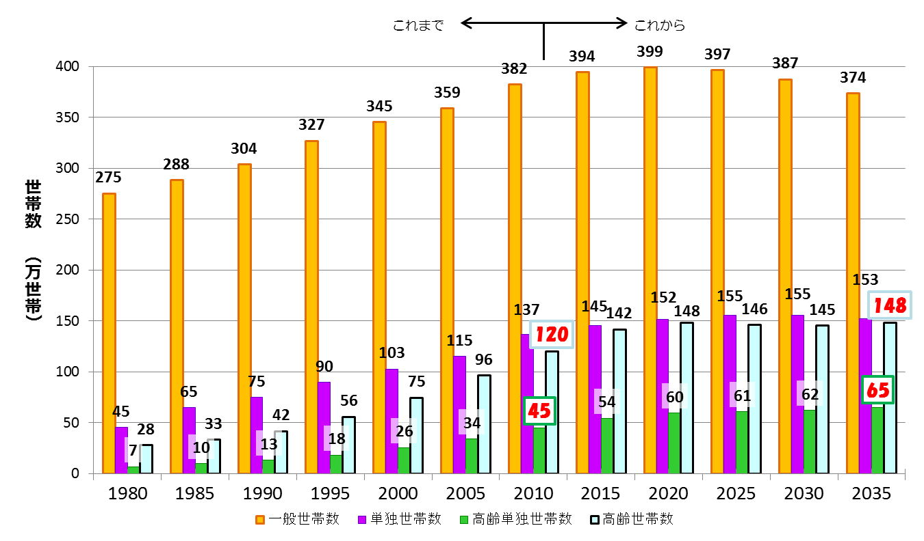
２．大阪府の人口の潮流
（5）世帯数と世帯構成の変化
○ 高齢世帯数をみると、2010(H22)年では120万世帯であるのに対し、2035(H47)年では148万世帯と、25年間で28万世帯増加すると見込まれます。
○ また、高齢単独世帯数も2010(H22)年の45万世帯から2035(H47)年には65万世帯と20万世帯増加すると予想されます。
出典：2010(H22)年までは総務省「国勢調査」。将来推計については、大阪府推計。
18

Slide 19
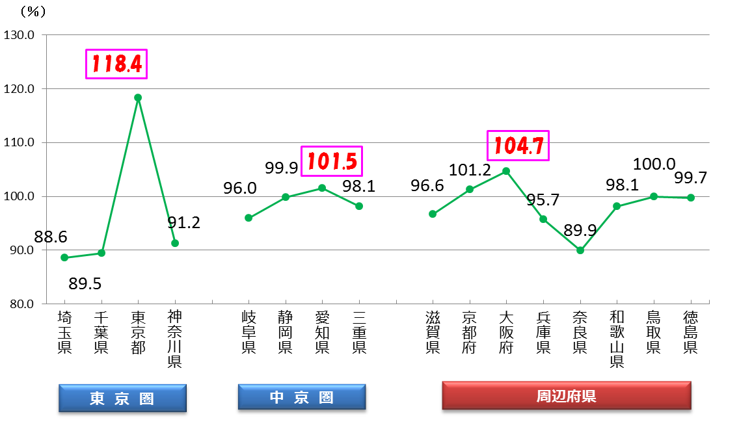
２．大阪府の人口の潮流
（6）その他 ■昼夜間人口比
○ 2010（H22）年の昼夜間人口比を見ると、東京都の118.4には及ばないものの、近畿圏では京都府とともに、100％を超えており、周辺府県から流入していることが伺えます。
出典：総務省「国勢調査」（平成22年）
19

Slide 20
２．大阪府の人口の潮流
（6）その他 ■交流人口（延べ宿泊者数）
○ 大阪府の延べ外国人宿泊者数は、2011(H22)年以降増加傾向であり、2014(Ｈ26)年においては、前年度からの伸び率が35.5％と、引き続き高い伸び（前年度：40.8％）を記録しました。
○ 特に、外国人宿泊者数は愛知県や福岡県と比べ、高い伸び率で推移しています。
○ 一方、延べ日本人宿泊者数をみると、2014(H26)年度は前年度の減少から一転、7.0％増加しています。
出典：観光庁「宿泊旅行統計調査」より大阪府企画室作成 ※2014(H26)年については速報値
20

Slide 21
２．大阪府の人口の潮流
（6）その他 ■交流人口（来阪外国人客数）
○ 2011(H23)年は、東日本大震災の影響等により、全国・大阪ともに外国人旅行者数が大幅に落ち込みましたが、2013(H25)年は263万人と過去最高を記録するなど、近年大幅な増加傾向が見られます。
○ なお、 2013(H25)年に日本を訪れた外国人数は、1,036万人で、そのうち大阪を訪れたのは25.3%でした（対前年比1％増）。
出典：大阪府府民文化部
21

Slide 22
３．人口減少・超高齢社会の影響
22

Slide 23
３．人口減少・超高齢社会の影響
○ この項では、「府民生活」「経済・雇用」「都市・まちづくり」の３つの分野に分けて、人口減少・超高齢社会や東京一極集中の進展による影響等を分析します。
府民生活 | 経済・雇用 | 都市・まちづくり
○高齢化の急速な進展 ・高齢者単独世帯の増加 ・交通弱者、買い物弱者の増加 ・犯罪弱者、災害弱者の増加 ・医療・介護需要の増大と多様化 ・アクティブシニアの増加 等 ○更なる少子化の進展 ・未婚者・晩婚者の増加 ・高齢出産の増加 ・子育てへの負担感による出産数低下 ・子育て世帯の孤立化の進展 ・教育環境の変化 等 ○人口構造の変化 ・コミュニティの減少と弱体化 等 | ○生産年齢人口の減少 ・労働力不足 ・労働力のミスマッチによる中小企業等の後継者不足の進展 ・生産性向上の必要性の高まり ・潜在的労働力活用の必要性の高まり 等 ○国内市場の規模縮小 ・市場構造の変化 ・生産拠点の海外移転の進展 等 ○東京一極集中の進展 ・大阪経済の活力低下 ・中堅世代の東京流出による高度専門人材の減少 等 | ○都市としてのプレゼンスの相対的低下 ・住みやすさ、魅力、誇りの向上の必要性 等 ○都市構造の変化 ・都市インフラ等の需要の変化、老朽化 ・住宅需給のミスマッチ、空家・空地の増加 ・担い手減少による農地・森林の荒廃の進展 ・都市機能の計画的な集積の必要性の高まり 等
23

Slide 24
４．基本的な視点・取組みの方向性・人口の将来展望
24

Slide 25
４．基本的な視点・取組みの方向性・人口の将来展望
■ 基本的な視点
○ 我が国の人口構造は、数の面でも構成の面でも将来にわたって大きく変化することが予測されます。特に、大阪は都市部で最も早く人口減少を迎えるとともに、高齢者人口が2010(H22)年からの30年間で、
約４0％増（196万人⇒269万人）と全国を大きく上回るスピードで高齢化が進む見込みです。
○ 人口減少・超高齢社会においては、高齢化による生活不安の増大、生産年齢人口の減少による経済成長ヘの悪影響、人口減少・世帯数の減少による空き家・空き地の増加など、府民の生活や経済、都市構造などにおいて、様々な「負の影響」が指摘されています。これらの変化に対して、何も対策を講じず、人口増加期の制度や仕組み、そして一人ひとりの考え方やライフスタイルを改めなければ、行政サービスの低下や地域
コミュニティの弱体化による地域力の低下、医療や介護、生活保護等の社会保障の需要増大、そしてそれに伴う負担の増加など、現在から将来にかけて厳しい未来が到来するおそれがあります。
○ しかし、景気や災害などと異なり、人口の変化は長期にわたって一定の傾向を予測でき、また、対策を講じることが可能です。人口減少・超高齢社会の到来を、「変革のチャンス」と捉え、改革に取り組むことが求められます。
○ 具体的には、将来に向けて出生率の向上をめざし、人口構造を変えていく取組みと、直面する「人口減少・超高齢社会」においても、持続可能な社会システムを構築する取組みをバランスよく行うことが必要です。
○ また、東京一極集中の是正をめざし、大阪が有する都市としての経済機能・都市魅力等を強化することにより、昼間・交流人口の増加を図ることも重要です。
【人口減少・超高齢社会に向けた基本的な視点】
○ 今後本格的に到来が予想される「人口減少・超高齢社会」においても、持続的発展を実現するために、次の基本的な視点のもとに取組みを進めていきます。
● 出生率を向上させることにより人口減少に歯止めをかけ、将来的に人口構造そのものを変えていく。
● 今後の人口減少・超高齢社会に的確に対応するため、若者・女性・高齢者・障がい者などすべての人が活躍できる効率的かつ効果的な社会システムを構築する。
● 都市としての経済機能や魅力を高め、活気あふれる「大阪」を実現する。
25

Slide 26
４．基本的な視点・取組みの方向性・人口の将来展望
■ 取組みの方向性
○ 基本的な視点を踏まえ、以下の3つの柱で取組みを進めます。
○ 具体的な方向性の内容については、大阪府まち・ひと・しごと創生総合戦略において、記載します。
① 若者が活躍でき、子育て安心の都市「大阪」の実現
② 人口減少・超高齢社会でも持続可能な地域づくり
③ 東西二極の一極としての社会経済構造の構築
26

Slide 27

４．基本的な視点・取組みの方向性・人口の将来展望
■ 人口の将来展望
○ 3つの柱で取り組みを進めることにより、以下の将来人口を展望します。
○若い世代の就労・出産・子育ての希望が実現したら
☞出生率が、2020年に1.6程度、2030年に1.8程度、
2040年に2.07と想定
○東京圏への一極集中を是正したら
☞東京圏への転出超過数がゼロになる
○産業集積や都市魅力の向上
昼間人口、インバウンドの増加による交流人口の増加が期待されます。
61万人増
25万人増
＋
○人口減少に歯止めがかかれば
☞社会増減・自然増減ともに
上記２つの条件を満たした場合
88万人増
持続可能な
社会の実現へ
27

Slide 28
４．基本的な視点・取組みの方向性・人口の将来展望
○ 昼間人口・交流人口の将来に向けての展望などについても、記載する予定です。（検討中）
28

